Slide 1
정렬 알고리즘
  가장 많이, 가장 잘 알려진 알고리즘
  방법과 효율
  빅 오 기호로 분석
학습목표
  정렬 알고리즘의 분류방법을 이해한다.
  정렬 알고리즘 별로 작동원리에 대해 이해한다.
  정렬 알고리즘 별로 효율분석 방법을 이해한다.
  정렬 알고리즘에 따라 효율을 개선하기 위한 방법을 이해한다.

Slide 2
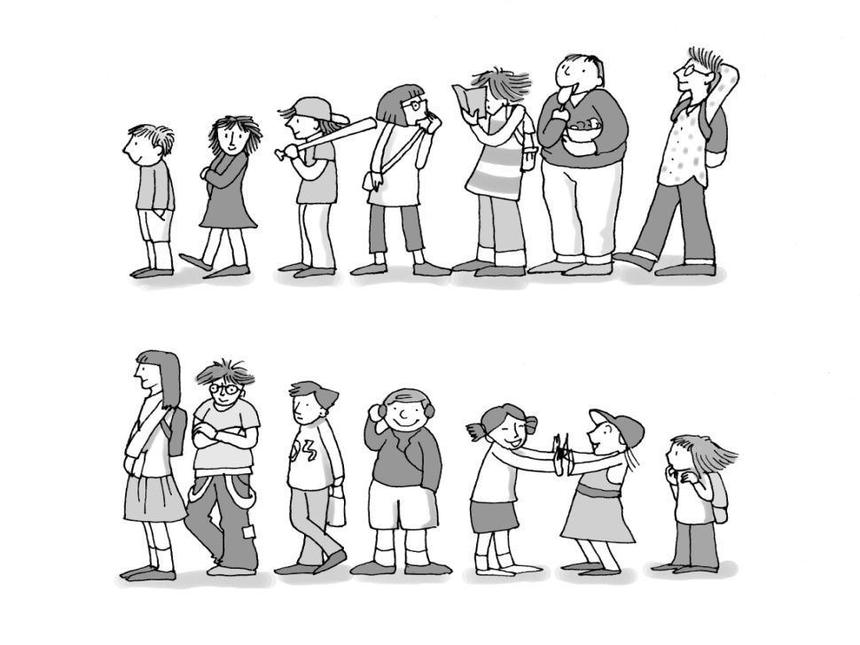
정렬의 분류
정렬
  정렬의 대상: 레코드
  정렬의 기준: 정렬 키(Sort Key) 필드
오름차순, 내림차순
  오름차순: 키 크기가 증가하는 순
  내림차순: 키 크기가 감소하는 순
[그림 9-1] 오름차순, 내림차순
1

Slide 3
정렬의 분류: 내부정렬, 외부정렬
내부정렬
  정렬대상을 한꺼번에 메인 메모리에 올릴 수 있을 때
외부정렬
  정렬대상을 한꺼번에 메인 메모리로 올릴 수 없을 때
  메인 메모리와 보조 메모리 사이를 들락날락 하면서 정렬

Slide 4
정렬의 분류: 안정정렬, 불안정 정렬
안정 정렬(Stable Sorting)과 불안정 정렬(Unstable Sorting)
  1차 키: 학점
  2차 키: 학년
  1차 키로 정렬하더라도 이전의
  2차 키 정렬순서가 유지됨 ← 안정 정렬
  그렇지 못하다면 ← 불안정 정렬
성명 | 학년 | 학점 | 주소지
김용태 | 1 | C | 대구
정지희 | 1 | B | 서울
유일근 | 1 | A | 서울
박하영 | 3 | B | 전주
정건호 | 3 | C | 인천
김무성 | 3 | A | 수원
최석 | 4 | A | 용인
[표 9-1] 신상 정보
성명 | 학년 | 학점 | 주소지
김무성 | 3 | A | 수원
최석 | 4 | A | 용인
유일근 | 1 | A | 서울
박하영 | 3 | B | 전주
정지희 | 1 | B | 서울
김용태 | 1 | C | 대구
정건호 | 3 | C | 인천
성명 | 학년 | 학점 | 주소지
유일근 | 1 | A | 서울
김무성 | 3 | A | 수원
최석 | 4 | A | 용인
정지희 | 1 | B | 서울
박하영 | 3 | B | 전주
김용태 | 1 | C | 대구
정건호 | 3 | C | 인천
[표 9-2] 불안정 정렬
[표 9-3] 안정 정렬

Slide 5
정렬의 분류: 직접정렬, 간접정렬
직접 정렬(Direct Sorting)과 간접 정렬(Indirect Sorting)
입력
직접정렬 →
간접정렬 →
인덱스 | 0 |  | 1 |  | 2
레코드 | 김모 | 90 | 박모 | 50 | 최모 | 70
[표 9-4] 입력 레코드
인덱스 | 0 |  | 1 |  | 2
레코드 | 박모 | 50 | 최모 | 70 | 김모 | 90
[표 9-5] 직접 정렬
 | 0 | 1 | 2
인덱스 | 0 | 1 | 2
 | 0 | 1 | 2
인덱스 | 1 | 2 | 0
[표 9-6] 인덱스 데이터 [표 9-7] 간접 정렬

Slide 6
선택 정렬
가장 큰 것을 선택하여 가장 마지막 것과 스와핑
22
37
15
19
12
22
12
15
19
37
19
12
15
22
37
15
12
19
22
37
12
15
19
22
37
[그림 9-2] 선택 정렬

Slide 7
선택정렬의 효율
코드 9-1: 선택 정렬
  void Selection(int A[ ], int N) A는 배열이름, N은 정렬대상 레코드 수
  {for (int Last = N-1; Last >= 1; --Last) 마지막 인덱스를 왼쪽으로 이동하면서
  { int Largest = 0; 일단 처음 것이 가장 크다고 보고
  for (int Current=1; Current<=Last; Current++) 처음부터 마지막까지
  { if (A[Current] > A[Largest]) 현재 것이 더 크면
  Largest = Current; 현재 인덱스를 가장 큰 레코드의 인덱스로
  }
  int Temp = A[Last]; 이동을 위해 마지막 레코드를 잠시 저장
  A[Last] = A[Largest]; 가장 큰 레코드를 마지막으로 이동
  A[Largest] = Temp; 마지막 것을 가장 큰 레코드 위치로 이동
  }
  }
  if 문: (N-1)+(N-2) + ... + 1 = (N-1)N/2 번 실행, 비교와 할당으로 구성
  기타 할당문: 4(N-1)
  효율: 2(N-1)N/2 + 4(N-1) = N² + 3N - 4 = O(N²)
  대략적 분석: 왼쪽 위의 삼각형 면적이 비교의 횟수임. O(N²/2) = O(N²)

Slide 8
이중 선택정렬
한 번의 스캔에 최대치와 최소치를 동시에 발견하고 스와핑
  MinMax Sorting
  단계의 수가 반으로 감소
  O(N²/2) = O(N²)
  계수를 줄이는 노력
 | 13 | 40 | 15 | 12 | 35 | 14 | 19 | 17
1단계 결과 | 12 | 17 | 15 | 13 | 35 | 14 | 19 | 40
2단계 결과 |  | 13 | 15 | 17 | 19 | 14 | 35
3단계 결과 |  |  | 14 | 17 | 15 | 19
4단계 결과 |  |  |  | 15 | 17
[표 9-8] 이중 선택 정렬

Slide 9
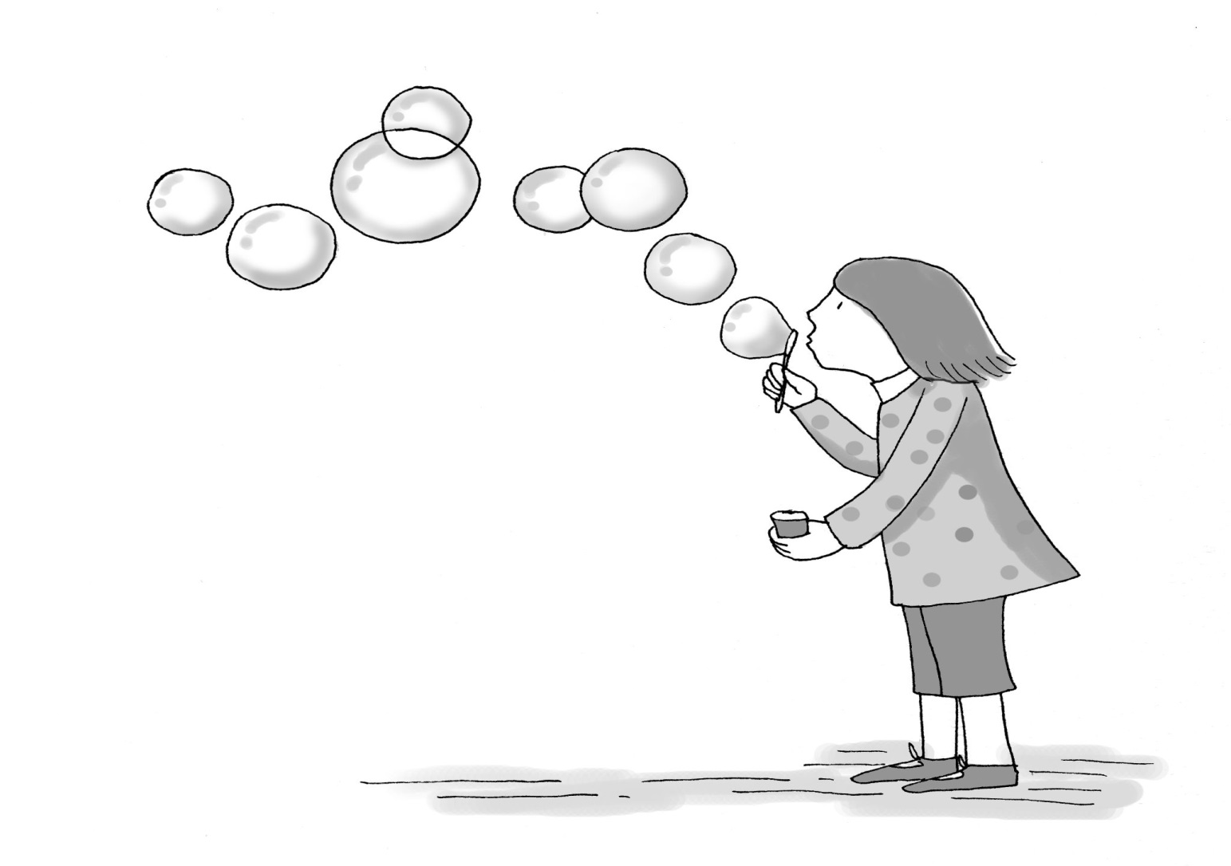
버블 정렬

Slide 10
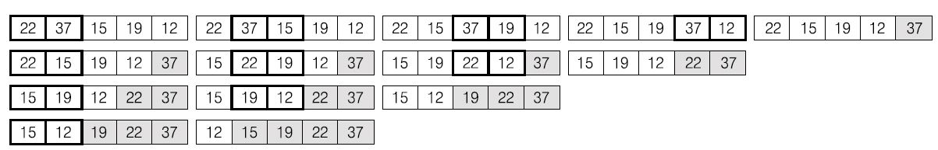
버블정렬
가장 큰 레코드가 한 칸씩 오른쪽 끝으로 떠올라 오는 정렬
한 쌍씩 비교하되 이전 쌍의 두 번째 레코드가 다음 쌍의 첫 번째 레코드가 되도록 함 ← 겹치도록 함
[그림 9-4] 버블 정렬

Slide 11
버블정렬
단계 수
  데이터 N개라면 버블 정렬의 단계 수는 대략 N. 어떤 단계에서 스와핑이 한번도 일어나지 않았다면 (이어지는 한 쌍끼리 모두) 정렬 완료된 것임.
  코드 9-2: 버블 정렬
  void Bubble(int A[ ], int N) A는 배열이름, N은 정렬대상 레코드 수
  { bool Sorted = FALSE; 스와핑이 전혀 없는 단계에서 빠져나가기 위한 변수
  for (int Pass = 1; (Pass < N) && (!Sorted); ++Pass)
  { Sorted = TRUE; 스와핑이 전혀 없다고 초기화
  for (int Current=0; Current<N-Pass; ++Current)
  { if A[Current] > A[Current+1] 현재 것이 다음 것보다 크면
  { int Temp = A[Current]; 스왑
  A[Current] = A[Current+1];
  A[Current+1] = Temp;
  Sorted = FALSE; 스왑이 한번이라도 일어나면 다음 단계로
  }
  }
  }
  }
안쪽 루프 내부의 명령은 (N-1) + (N-2) + ... + 1 = (N-1)N/2 번 수행
루프 내부의 비교문은 (N-1)N/2 번. 할당문 각각이 (N-1)N/2 번
최종효율 (N-1)N/2 + 2(N-1)N = O(N²)

Slide 12
버블정렬, 선택정렬
단계
  단계별로 가장 큰 것이 가장 오른쪽으로 이동한다는 점에서 동일
  선택정렬은 가장 큰 것과 가장 오른쪽 것이 한번에 스와핑.
  버블 정렬은 가장 큰 것이 한 칸씩 오른 쪽으로 이동
    스와핑(교환, 복사)에 걸리는 시간
    큰 레코드에 대해서 버블 정렬은 선택 정렬보다 불리
이미 정렬된 데이터
  버블 정렬이 최선의 효율
  1단계에서 끝남. (스와핑이 전혀 없음). O(N)의 효율
  선택 정렬은 여전히 O(N²)의 효율.
  가장 큰 데이터인 마지막 데이터가 자기 자신과 스왑(Self Swap)

Slide 13
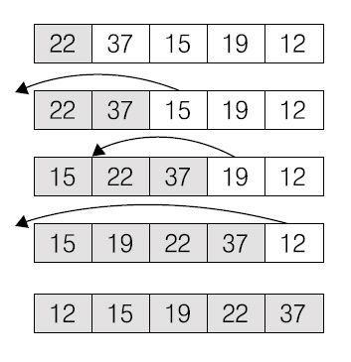
삽입 정렬
왼쪽 정렬된 그룹을 점차 키워 간다.
  1 단계:가장 왼쪽 첫 레코드 하나만 주목. 그 자체로 정렬
  2 단계: 다음 레코드를 왼쪽 것과 비교. 37은 22보다 크므로 그대로 둠.
  3 단계: 15는 37의 왼쪽으로 가야한다.
    풀 스왑: 삽입할 레코드가 계속적으로 왼쪽으로 옮김
    하프 스왑: 삽입될 레코드는 단 한번만 움직임
[그림 9-5] 삽입 정렬

Slide 14
삽입정렬의 효율
코드 9-3: 삽입 정렬
  void Insertion(int A[ ], int N)
  { for (int Pick=1; Pick<N; ++Pick) 왼쪽부터 카드를 하나씩 집어내면서
  { int Current = Pick; 집어낸 카드의 인덱스를 현재 인덱스로
  for (; (Current > 0) && (A[Current-1]>A[Pick]); --Current)
  A[Current] = A[Current-1]; 집어낸 카드 보다 크면 오른쪽으로 이동
  A[Current] = A[Pick]; 집어낸 카드를 제 위치에 삽입 (하프 스왑)
  }
  }
효율
  안쪽 루프 명령문은 1 + 2 + ... + (N-1) = (N-1)N/2 번 실행
  for 문 자체에 비교 2번, 할당 1번, for 문 내부에 할당이 1번
  총 4(N-1)N/2 = 2(N-1)N = O(N²)
이미 정렬된 데이터에 대해 삽입 정렬은 최선의 효율
  이미 정렬된 기존 사원 2000명, 신입사원 10명. 신입사원 파일을 기존사원 파일에 붙인 이후 삽입정렬. 2, 000명은 이미 정렬되어 있으므로 O(N)
  신입사원은 최악의 경우 배열의 맨 앞까지 가면서 비교와 스왑. 이 작업은 10명에 불과하므로 10N의 시간. 따라서 전체적인 효율은 O(N) + O(10N) = O(N)

Slide 15
선택, 버블, 삽입
최악의 효율은 모두 O(N²)으로서 동일
버블 정렬과 삽입 정렬는 안정정렬
  레코드들이 하나하나 순차적으로 이동(Shift)하기 때문에 원래의 순서가 유지
선택 정렬은 불안정 정렬
  스왑(Swap)에 의해 단번에 멀리 떨어진 곳으로
 | 선택 정렬 | 버블 정렬 | 삽입 정렬
효율 | O(N²) | O(N²) | O(N²)
안정정렬 | No | Yes | Yes
[표 9-9] 기본 정렬 방식의 효율

Slide 16
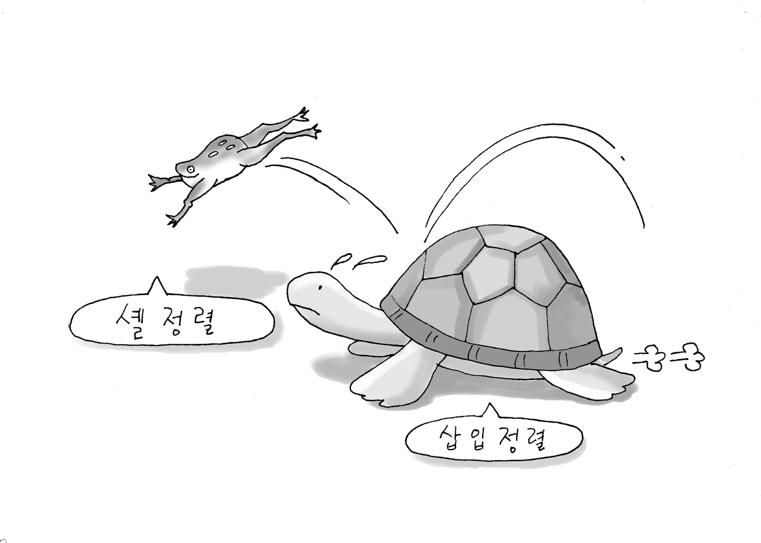
셀 정렬
[그림 9-6] 삽입 정렬과 셸 정렬

Slide 17
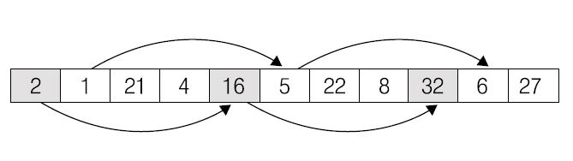
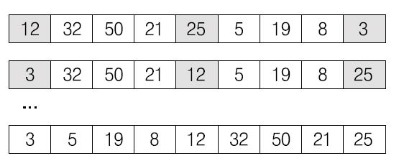
셸 정렬
삽입 정렬을 개선 → 한 칸씩 이동하는 하는 대신 한번에 여러 칸 이동
4-정렬의 예
일련의 h-정렬
  최종적으로는 1-정렬 → 효율은 O(N^{3/2})
  삽입 정렬의 O(N²)보다는 빠르지만 O(NlogN)보다는 느린 효율
[그림 9-7] 4-정렬
[그림 9-8] h-정렬의 필요성

Slide 18
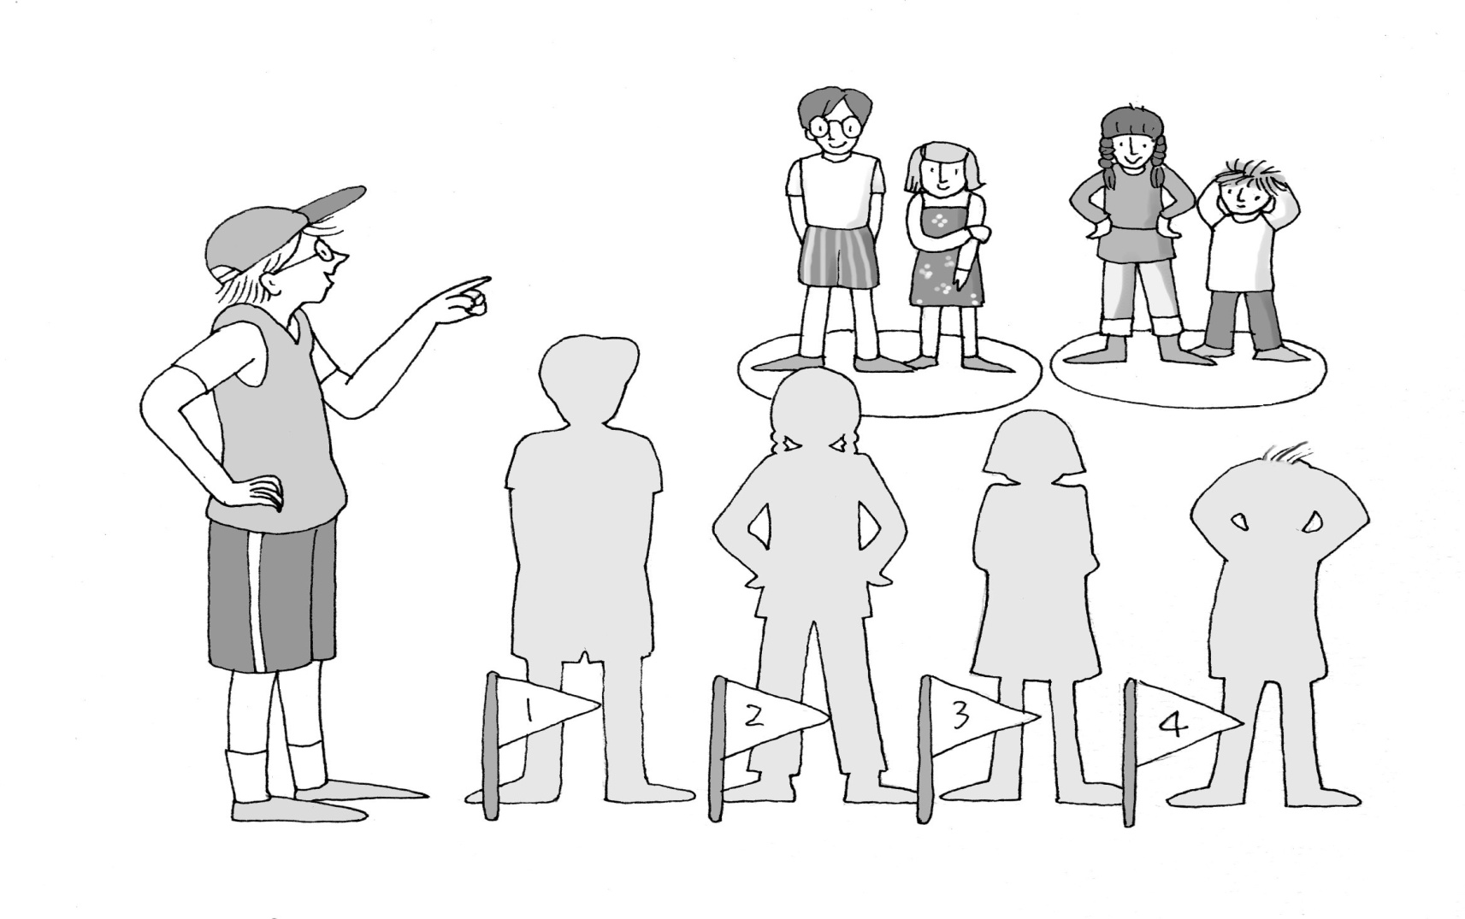
합병 정렬
합병

Slide 19
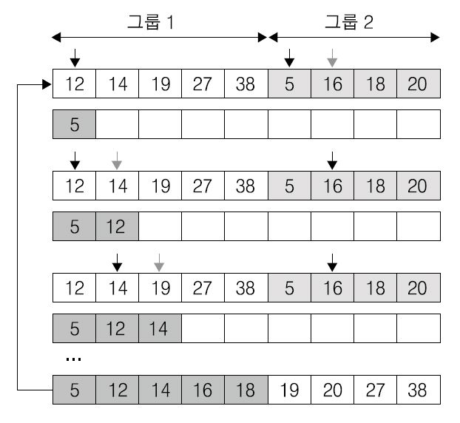
정렬된 그룹에 대한 합병

Slide 20
합병함수
코드 9-4: 합병 함수
void Merge(dataType A[ ], int F, int Mid, int L) F, Mid, L은 그룹 분리를 위한 인덱스
  { dataType Temp[MAX]; dataType의 배열 데이터를 가정
  int First1 = F; int Last1 = Mid; F부터 Mid까지가 첫 그룹
  int First2 = Mid + 1; int Last2 = L; (Mid+1)부터 L까지가 둘째 그룹
  int Index = First1;
  for (; (First1 <= Last1) && (First2 <= Last2); ++Index) 그룹 인덱스가 밖으로 안 나갈 동안
  { if (A[First1] < A[First2]) 첫 그룹의 데이터가 작으면
  { Temp[Index] = A[First1]; 임시 저장 공간에 복사
  ++First1; 포인터를 이동
  }
  else 둘째 그룹의 데이터가 작거나 같으면
  { Temp[Index] = A[First2]; 임시 저장 공간에 복사
  ++First2; 포인터를 이동
  }
  }
  for (; First1 <= Last1; ++First1, ++Index) 첫 그룹에 남은 데이터가 있으면
  Temp[Index] = A[First1]; 순서대로 임시 저장 공간에 복사
  for (; First2 <= Last2; ++First2, ++Index) 둘째 그룹에 남은 데이터가 있으면
  Temp[Index] = A[First2]; 순서대로 임시 저장 공간에 복사
  for (Index = F; Index <= L; ++Index) 임시 저장 공간의 데이터를
  A[Index] = Temp[Index]; 원래 배열로 복사시킴
  }

Slide 21
합병정렬 메인함수
코드 9-5: 합병 정렬의 메인함수
  void MergeSort(int A[ ], int First, int Last)
  { if (First < Last)
  { int Middle = (First + Last) / 2;
  MergeSort(A, First, Middle);
  MergeSort(A, Middle+1, Last);
  Merge(A, First, Middle, Last);
  }
  }
합병정렬
  반 잘라서 왼쪽 재귀호출, 오른쪽 재귀호출 → 결과를 합병
  베이스 케이스로부터 빠져 나와 호출함수로 되돌아 오는 과정에서
  Merge(A, First, Middle, Last) → 합병에 의하여 정렬됨

Slide 22
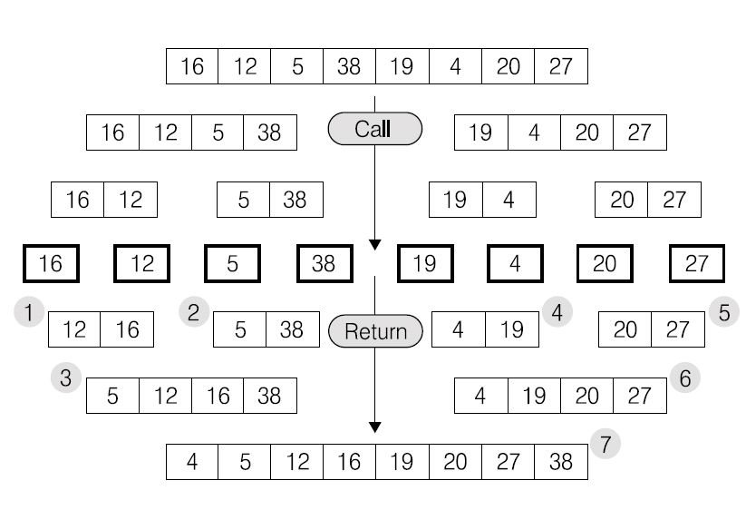
합병정렬 들어가고 나오기
[그림 9-11] 합병 정렬의 실행 과정

Slide 23
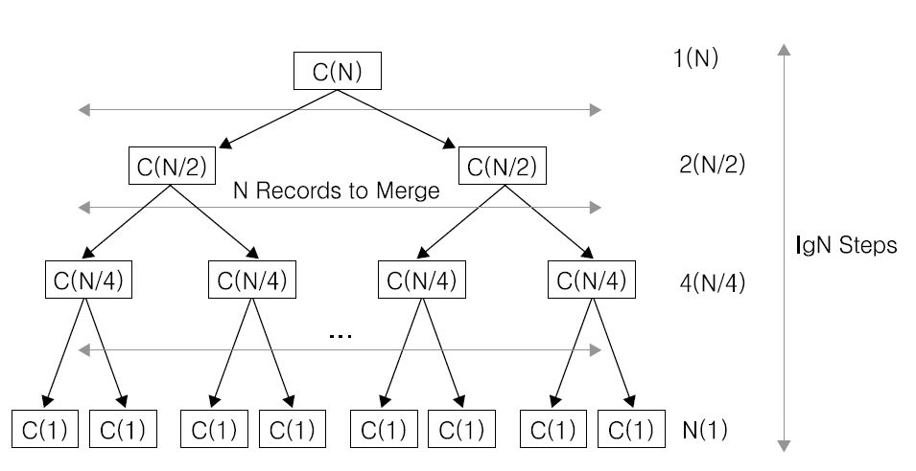
합병정렬의 효율
O(NlgN)
  호출의 단계 수: lgN
  각 단계별로 합병에 O(N)
[그림 9-11] 합병 정렬의 실행 과정

Slide 24

삽입정렬과 합병정렬
O(N²) 대 O(NlgN)
좋은 알고리즘은 슈퍼 컴퓨터보다 낫다.
  삽입정렬
  합병정렬
컴퓨터 | N=10³ | N=10⁶ | N=10⁹
PC | 순간적 | 2.8 시간 | 317년
수퍼 컴퓨터 | 순간적 | 1초 | 1.7 주
[표 9-10] 삽입 정렬(O(N²))
컴퓨터 | N=10³ | N=10⁶ | N=10⁹
PC | 순간적 | 1초 | 18분
수퍼 컴퓨터 | 순간적 | 순간적 | 순간적
[표 9-11] 합병 정렬(O(NlgN))

Slide 25
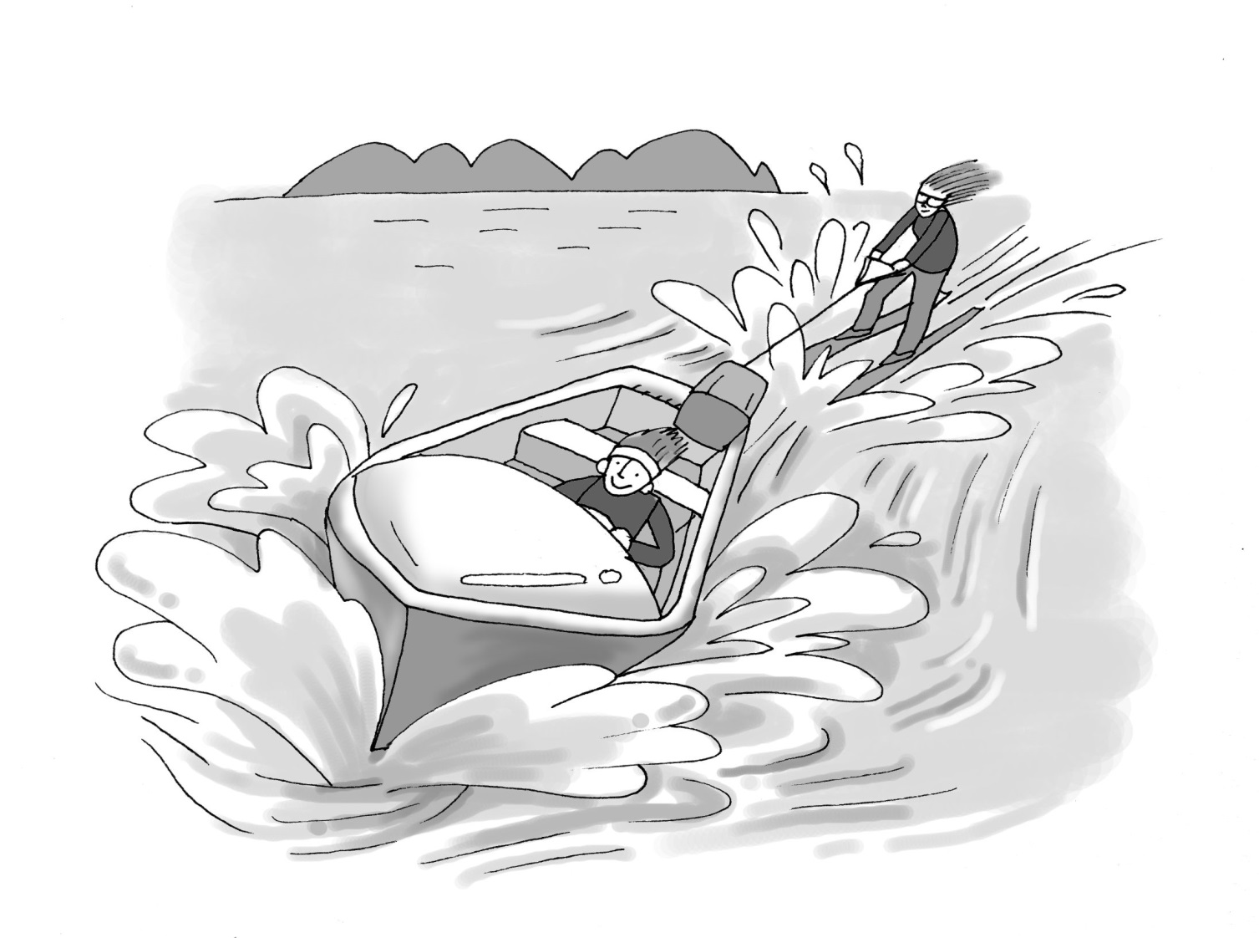
쾌속 정렬

Slide 26
쾌속정렬: 파티션 함수
코드 9-6: 파티션 함수
  int partition(int A[ ], int first, int last)
  { int low, high, pivotindex, p;
  p = A[last]; 마지막 요소를 피벗으로
  low = first; 업 포인터를 처음으로
  high = last-1; 다운 포인터를 마지막 직전 요소로
  while (low < high) 크로스 오버가 없을 때까지
  { while (p > A[low]) low++; 피벗보다 크거나 같은 것 찾기
  while (p < A[high]) high--; 피벗보다 작거나 같은 것 찾기
  if (low < high) 크로스 오버가 아니면
  Swap(A, low, high); 작은 것과 큰 것을 스왑
  }
  Swap(A[low], A[last]); 업 포인터 레코드와 피벗 레코드를 스왑
  return (low); 피벗 인덱스를 리턴
  }

Slide 27
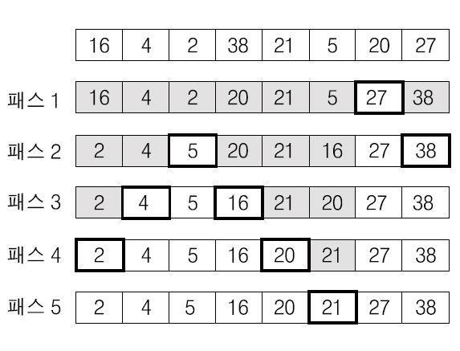
쾌속정렬: 메인함수
코드 9-7: 쾌속 정렬의 메인함수
  void QuickSort(int A[ ], int First, int Last) {
  if (First < Last) {
  int PivotIndex = Partition(A, First, Last);
  QuickSort(A, First, PivotIndex-1);
  QuickSort(A, PivotIndex+1, Last);
  }
  }
[그림 9-14] 쾌속 정렬

Slide 28
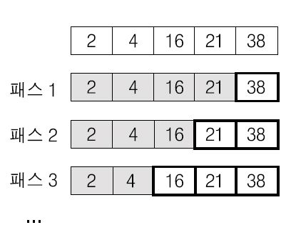
쾌속정렬: 효율
효율
  단계의 수에 따라 결정
  단계의 수는 파티션 결과 좌우 정확히 양분되면 lgN
  균형(Balancing)이 좋을 때 효율은 O(NlgN)
정렬된 데이터에 최악의 효율
  파티션 결과 하나씩만 나가 떨어진 단계의 수는 거의 N
[그림 9-15] 정렬된 데이터

Slide 29
쾌속정렬: 균형
피벗의 선택 (“세개 중 메디안” 파티션)
  처음 세 개, 마지막 세 개, 처음, 마지막, 중간 것
  랜덤 함수에 의한 추출
  어느 경우든 선택을 위한 시간이 소요됨.
파티션의 최종단계
  예를 들어 데이터 10개 이하 → 직접 삽입정렬에 의해 정렬
  재귀호출에 따른 활성화 레코드 생성,복원에 따르는 시간 배제

Slide 30
합병정렬, 쾌속정렬 효율 비교
합병정렬
  매 단계마다 완벽한 균형
  최악의 경우에도 O(NlgN)을 보장
  임시저장공간에 정렬된 일부분을 옮겨 가고 옮겨오는 시간이 필요
쾌속정렬
  최악의 경우 O(N²)
  제자리 연산: In-Place Computation → 임시저장공간 운영이 불필요함
평균적으로는 쾌속정렬이 빠름

Slide 31
정렬방식 비교
합병정렬
쾌속정렬
삽입, 쾌속, 합병
 | N=10³ | N=10⁶ | N=10⁹
PC | 순간적 | 1초 | 18분
수퍼 컴 | 순간적 | 순간적 | 순간적
[표 9-13] 합병 정렬(O(NlgN))
 | N=10³ | N=10⁶ | N=10⁹
PC | 순간적 | 0.3초 | 6분
수퍼 컴 | 순간적 | 순간적 | 순간적
[표 9-14] 쾌속 정렬(O(NlgN))
 | 삽입 정렬 | 쾌속 정렬 | 합병 정렬
최악의 효율 | N² | N² | NlgN
최선의 효율 | N | NlgN | NlgN
평균적 효율 | N² | NlgN | NlgN
이미 정렬된 데이터 | N | N² | NlgN
반대로 정렬된 데이터 | N² | N² | NlgN
공간 | N | N | 2N
안정정렬 | Yes | No | Yes
[표 9-15] 정렬 방식의 비교

Slide 32
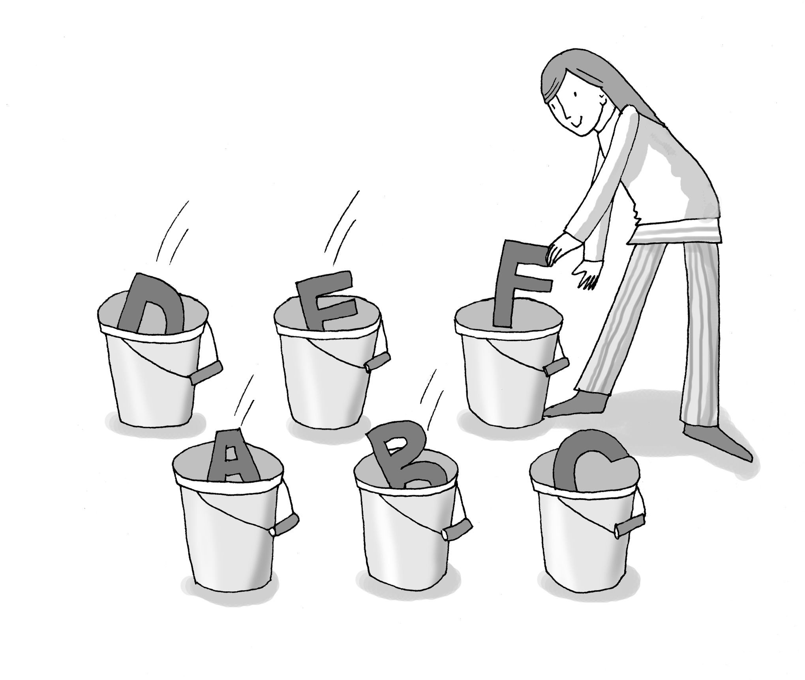
버켓 정렬과 셈 정렬 - 버켓정렬

Slide 33
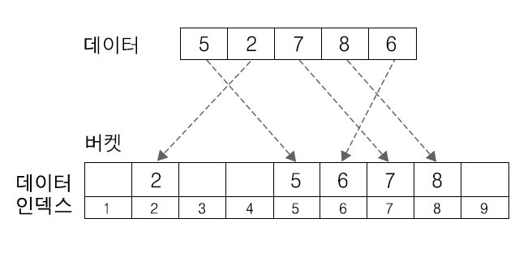
버켓정렬
방법
  키 자체를 배열 인덱스로 하여 별도 배열로 옮김
효율
  O(N)
  키 비교에 의한 정렬이 아니므로 O(NlgN)을 능가할 수 있음
단점
  버켓 배열의 인덱스보다 큰 키가 들어올 수 없음
  버켓의 크기를 최대 인덱스 숫자 만큼의 크기로 설정 → 메모리 낭비 발생
  개선 → 셈 정렬
[그림 9-18] 버켓 정렬

Slide 34
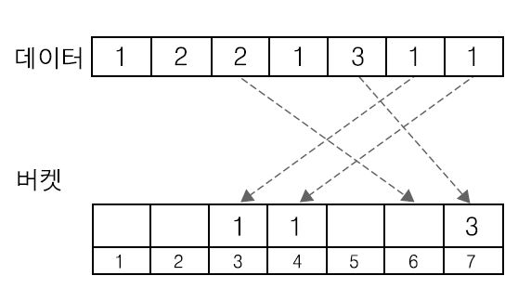
셈 정렬
분포세기(Distribution Counting) 또는 셈 정렬(Count Sorting)
  중복 키 허용
  키 빈도를 Count[ ] 배열에 넣음: Count[1]= 4, Count[2] = 2, Count[3] = 1
  누계를 구함: Count[1] = 4, Count[2] = 4 + 2 = 6, Count[3] = 6 + 1 = 7
  오른쪽에서 왼쪽으로 스캔 해 가면서 버켓에 삽입
  삽입 위치는 현재의 카운트 값 → 삽입 직후에는 카운트 값을 하나씩 줄임
효율
  O(N)로서 안정정렬
[그림 9-19] 셈 정렬

Slide 35

기수 정렬
기수
  키의 구성요소
  분해된 문자열
  분해된 문자
[그림 9-20] 문자열 키의 분해

Slide 36
기수정렬
기수정렬
  Radix: 뿌리, 근원
  문자열 키의 근원은 문자
  문자의 근원은 비트
  → 문자열 단위로 비교하는 대신 문자열을 분해하여 문자 단위로 비교
기수(Radix)
  8비트 ASCII 코드라면 256가지 radix
  16비트 유니코드(Unicode)라면 65,536 가지의 radix
  숫자를 문자열로 간주하면 숫자 키에 대해서도 기수 정렬을 적용할 수 있음

Slide 37
MSD(Most Significant Digit) 기수정렬
왼쪽 (MSD: Most Significant Digit) 에서 오른쪽으로 진행
셈 정렬(Distribution Counting)을 사용 → O(N)
W: 한 단어의 문자 수 → O(W x N) → O(N)
이전의 모든 문자가 일치하는 것들만 다음 문자를 비교
앞부분이 유일해지면 더 이상 비교 대상에서 제외
0 | a | d | d
1 | c | a | b
2 | f | e | e
3 | b | a | d
4 | d | a | d
5 | b | e | e
6 | b | e | d
7 | a | c | e
 | ⇧
0 | a | d | d
1 | a | c | e
2 | b | a | d
3 | b | e | e
4 | b | e | d
5 | c | a | b
6 | d | a | d
7 | f | e | e
 |  | ⇧
0 | a | c | e
1 | a | d | d
2 | b | a | d
3 | b | e | e
4 | b | e | d
5 | c | a | b
6 | d | a | d
7 | f | e | e
 |  |  | ⇧
0 | a | c | e
1 | a | d | d
2 | b | a | d
3 | b | e | d
4 | b | e | e
5 | c | a | b
6 | d | a | d
7 | f | e | e
[그림 9-25] D [그림 9-26] E [그림 9-27] F [그림 9-28] G

Slide 38
기수교환 정렬
문자 단위의 정렬에 셈 정렬 대신 쾌속정렬 사용
별도 메모리 대신 스와핑 사용
3-way 파티션
  피벗 b와 일치하지 않는 키(add, ace 그룹, dad, fee, cab 그룹)는 다시 첫 문자를 기준으로 재귀적으로 정렬해야 함.
  피벗 b와 일치하는 키(bed, bad, bee)는 두 번째 문자를 대상으로 정렬을 진행
0 | a | d | d
1 | c | a | b
2 | f | e | e
3 | b | a | d
4 | d | a | d
5 | b | e | e
6 | b | e | d
7 | a | c | e
 | ⇧
0 | a | d | d
1 | a | c | e
2 | b | e | d
3 | b | a | d
4 | b | e | e
5 | d | a | d
6 | f | e | e
7 | c | a | b
 |  | ⇧
[그림 9-29] H
[그림 9-30] I

Slide 39
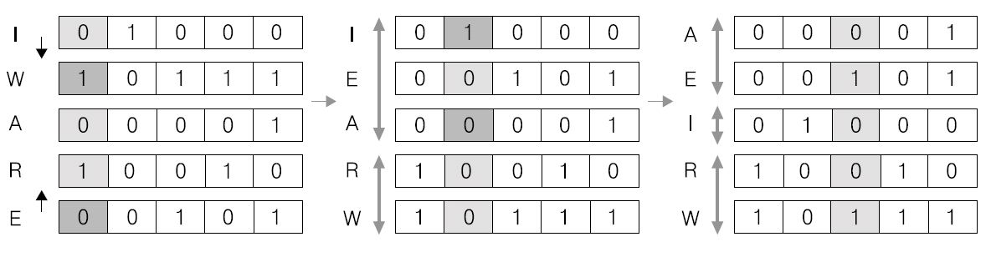
비트단위의 기수교환정렬을 위한 파티션
비트단위의 쾌속정렬
  파티션 결과 0인 그룹과 1인 그룹으로 양분 → 첫 문자 단위에서는 파티션이 완료됨
비트 열이 유일해지면 더 이상 비교대상에서 제외시킴
[그림 9-31] 비트 단위의 기수교환 정렬

Slide 40
비트 단위의 기수교환 정렬
유일한 비트열
  파티션이 가해질 때마다 N개의 비트 값이 비교
  데이터 N 개라면 대략적으로 log₂N 비트 만에 모든 비트 열이 유일해 짐.
  기수교환 정렬의 효율은 O(Nlog₂N)
통계적 분석
  통계적으로 볼 때, 어떤 자리수가 0일 확률과 1일 확률이 1/2로서 동일
  비트 단위의 파티션을 가하면 데이터의 반이 0 그룹, 나머지 반이 1 그룹
  균형적 파티션이므로 단계의 수는 쾌속 정렬에서 지속적으로 균형적인 파티션이 일어날 때의 단계 수인 log₂N과 동일
  균형이 일어날 확률이 높음으로 인해 쾌속 정렬보다 O(Nlog₂N)에 근접
효율
  소요되는 시간 면에서 비트 단위의 기수교환 정렬은 쾌속 정렬과 큰 차이
  기수교환 정렬에서의 O(Nlog₂N) ← 비트 단위의 비교회수
  쾌속 정렬에서의 O(Nlog₂N) ← 문자열 단위의 비교회수

